Slide 2

POLITICA DE PREVENCIÓN DE DAÑO ANTIJURÍDICO (PPDA)
AGENCIA DE DESARROLLO RURAL
15 de diciembre de 2025

Slide 3
ANTECEDENTES
PPDA 2026-2027
La Política de Prevención del Daño Antijurídico - PPDA de la Agencia de Desarrollo Rural -ADR-, es aplicable a todas las dependencias de la Entidad por ser de carácter institucional, por lo que el Comité de Conciliación analizará las deficiencias misionales que dan lugar a configurar el daño antijurídico como consecuencia del ejercicio propio de su objeto y funciones y, tendrá como finalidad el mejoramiento del proceso involucrado y el fortalecimiento de las líneas de defensa de la entidad y la protección de sus intereses.
Con ella se busca promover el desarrollo de una cultura proactiva de la prevención del daño antijurídico al interior de la Agencia de Desarrollo Rural –ADR-, mediante la identificación y análisis de los hechos generadores de daño antijurídico que incluyen una completa indagación sobre las conductas desplegadas por servidores y colaboradores en ejercicio de sus funciones y obligaciones, que pueden generar reclamaciones en su contra
Instrumentos normativos
La Agencia de Desarrollo Rural, como entidad pública del orden nacional acogió la metodología establecida por la Agencia Nacional de Defensa Jurídica del Estado en las Circulare Externa Nos. 07 de 2025.

Slide 4
CICLO DE LA PREVENCIÓN DEL DAÑO ANTIJURÍDICO
1. FORMULACIÓN
2. APROBACIÓN
3. IMPLEMENTACIÓN
4. SEGUIMIENTO

Slide 5
I. Formulación de las PPDA 2024-2025
1. Priorizar como insumo la relación de las demandas en contra de la entidad
2. Seleccionar las causas de acuerdo con la parametrización del e-Kogui.
3. Definir las subcausas de acuerdo con el hecho antijurídico específico que desea prevenir.
4. Elaborar un estudio integral que comprenda el análisis de la actividad litigiosa de la entidad (demandas y condenas) de los mínimo de 21 meses anteriores al mes de la formulación de la PPDA (hasta sep 2025).
6. Establecer la PPDA y ejecutarla.
5. Definir las causas o subcausas más relevantes y de interés de la entidad para definir la PPDA
7. Proyectar indicadores para la medición y evaluación como por ejemplo: cumplimiento del 100% de X medida, # de capacitaciones, disminución de demandas.
Plazo de ejecución: 26 de diciembre de 2023.

Slide 6
II. Aprobación PPDA 2026-2027
Cada dos años, entre los meses de noviembre y diciembre, registrar en el software de prevención la PPDA aprobada por el Comité de Conciliación.
Plazo de ejecución: 31 de diciembre de 2025.
Aprobar la PPDA por el Comité de Conciliación. La aprobación debe constar en el acta de la sesión y la política forma parte integral del acta.

Slide 7
III - IV Implementación y seguimiento de las PPDA
1
Implementar y hacer seguimiento durante dos años calendario siguientes a la aprobación de la PPDA.
2
Registrar en el software de prevención a más tardar el 28 de febrero de cada año, el informe anual de cumplimiento.
3
Incluir la PPDA dentro de sus Planes de Acción Institucional.
4
Revisar los avances en el marco de su Comité Institucional de Gestión y Desempeño.
5
Incluir dentro de su Sistema de Gestión de Calidad el procedimiento para institucionalizar las diferentes etapas del ciclo de las PPDA.

Slide 8
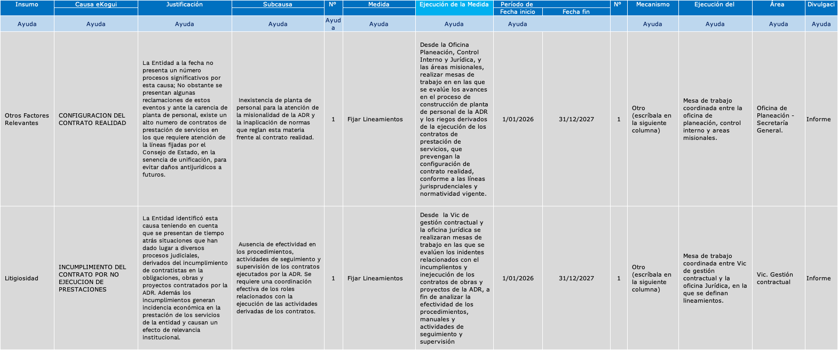
IV. PLAN DE ACCIÓN PPDA 2026-2027

Slide 9
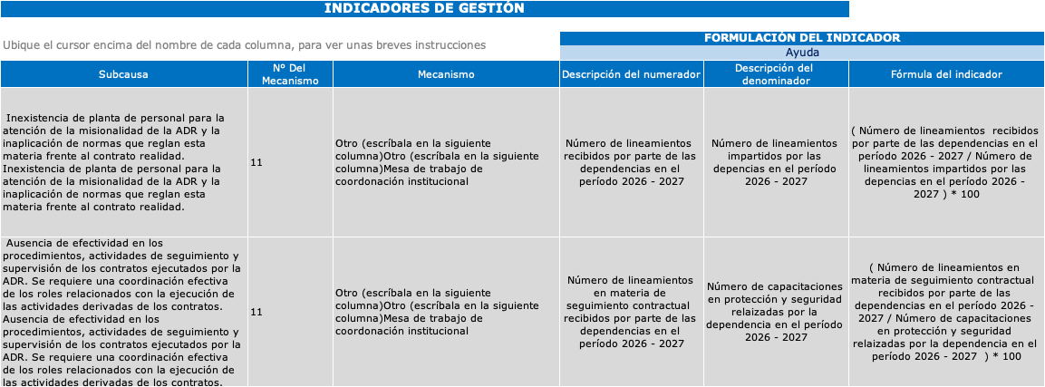
V. IND DE GESTIÓN PPDA 2026-2027

Slide 10
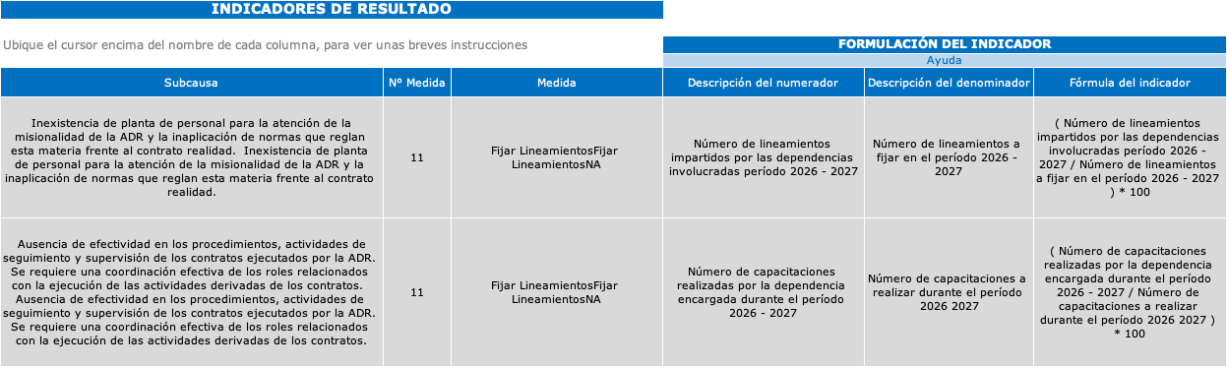
VI. IND. DE RESULTADOS
PPDA 2026-2027

